Slide 1

Физкультурный досуг для детей средней группы – «Кыйсьысьлӧн лэч туй кузя».
Муниципальное дошкольное образовательное учреждение «Детский сад №2» с. Помоздино.
Воспитатель – Селиванова Е. И.

Slide 2

Челядь дыр – дзик öти кадколаст олöмын мортлöн, кор мортыс сöвмö, ёнмö да кыпöдö сямсö.
Ставсö, мый кага босьтö ичöт дырйы, кольö водзöвылö мортыдкöд.
Ордйысигöн, вермасигöн челядь сöвмöны.
Физкультурнöй досуг (эштан дыр) лэптö челядьлысь колöм занятиееяс дорö, сетö бур мывкыд кагалöн оганизм вылö, выдержка, внимание, сюсьлун, пыксьöм, öтувтчöм, мукöдкöд артмöдчöм, ладмöм.

Slide 3

Физкультурнöй досуг нуöдсьö öтчыд тöлысьнас.
Нуöдсьö рытъя кадö, сэтшöм лунъясö, кор абу физкультурнöй занятие.
Физкультурнöй досуг вермö нуöдсьыны
жырйын и ывла вылын.
Кузьтаыс физкультурнöй досуглöн челядь арлыд сайын (20-40 минут).
Оз позь нюжöдны досугсö.
Кор челядь петöны эбöсысь да этшысь, тайö лёка тöдчö челядьлöн дзоньвидзалун вылын.

Slide 4

Цель: общее укрепление и оздоровление детей посредством спортивно-игровой деятельности, пропаганда здорового образа жизни.
Задачи:
развитие психофизических качеств (быстрота, ловкость, сила, внимание, координация, равновесие и т.д.);
совершенствование двигательных навыков и умений детей;
развитие творческих и двигательных способностей;
создание радостной и доброжелательной атмосферы в ходе мероприятия;
воспитание интереса к физическим упражнениям и подвижным играм.
Оборудование : кирпичики строительные, длинная веревка, обручи, мешочки с песком, лопатки, маленькие обручи, снегоступы из картона, маска сороки.
Методы и приемы:
Наглядные (показ, демонстрация);
Словесные (художественное слово, беседа, вопрос-ответ);
Игровые ( подвижные игры, сюрпризный момент);
Практические (упражнения).
Педагогические технологии: личностно-ориентированная, исследовательские, игровые.
Здоровьесберегающие технологи: дыхательная гимнастика, гимнастика для глаз.

Slide 5

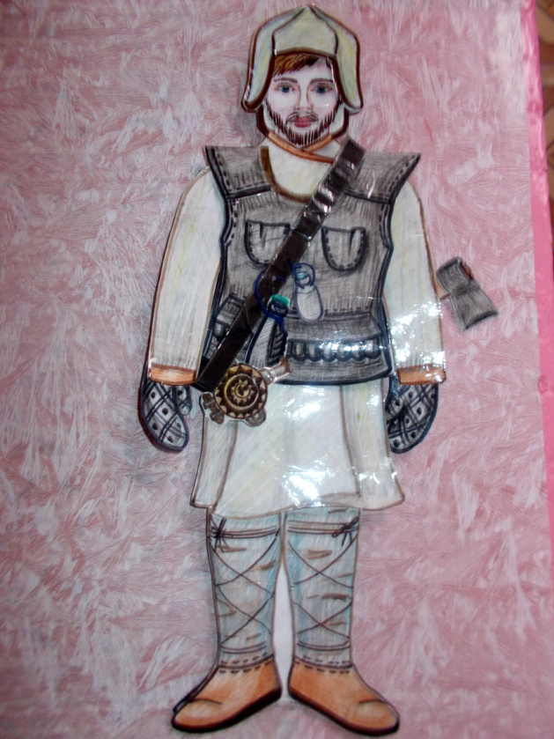
Физкультурнö дасуг нуöдöм.
Воспитатель:
- Челядь, кыдзи шусьö миян сиктным? (Помöсдίн)
Миян Помöсдίн сикт сулалö мича пожöма яг местаын и сикт гöгöрыс сулалö вöр.
А тί ветлывланныд бать-мамкöд вöрö? (челядь вочавидзöны)
Мыйла тί ветлывланныд вöрас? (челядь вочавидзöны)
Кыланныд, кодкö китшкö? Кодί тайö вермас лоны? (челядь вочавидзöны)
(Локтö катша. Воспитатель вермас пысавны юрас маскасö катшалысь.)
Катша:
-Чолöм, челядь! Ме талун кöсъя нулыны тίянöс кыйсьысьлöн лэч туй кузя. А тί тöданныд, кодί сэтшöмыс – кыйсьысьыс? (челядь вочавидзöны)

Slide 6

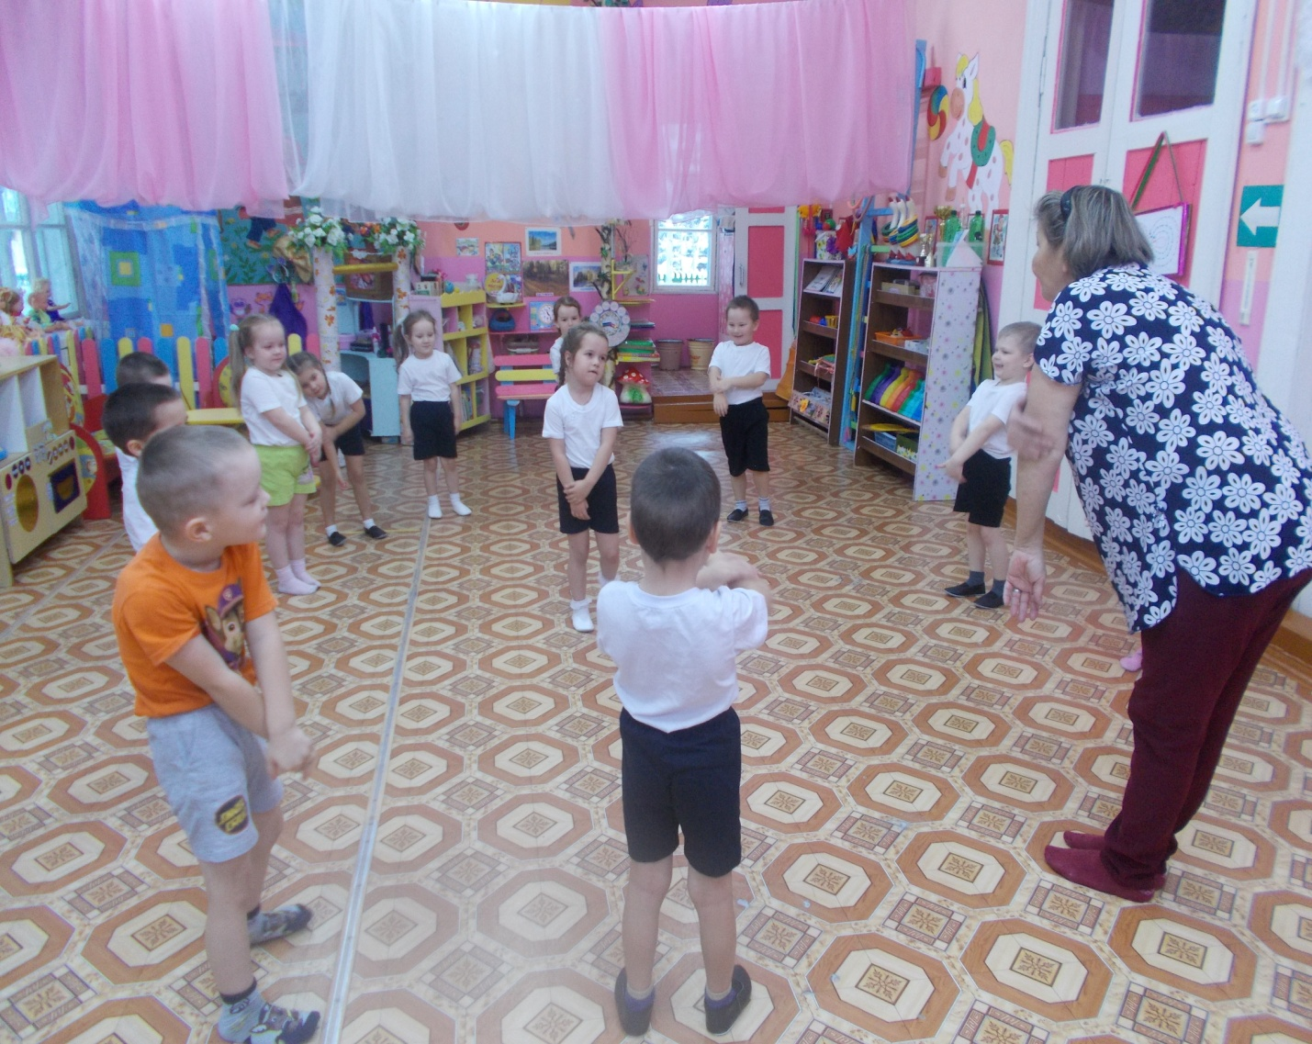
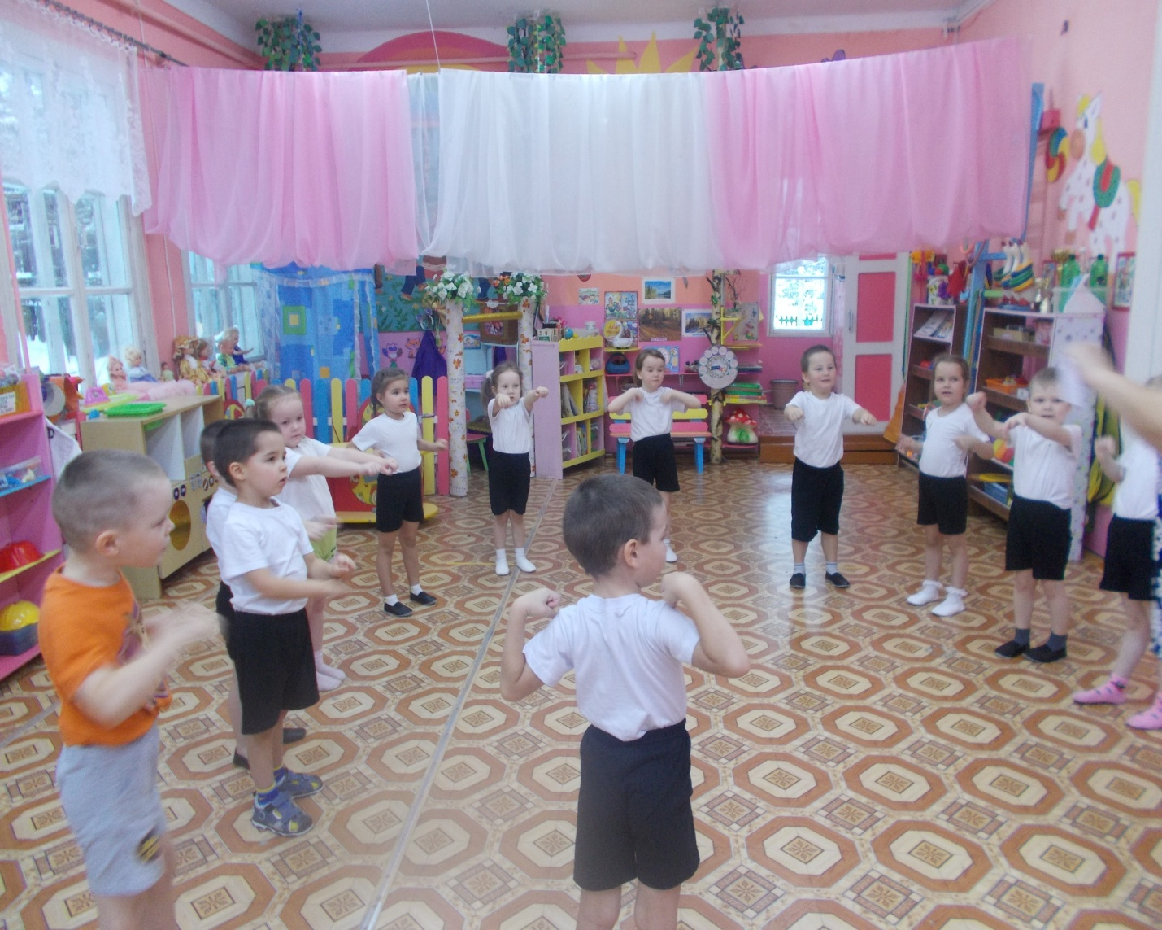
Катша:
-Быд кыйсьысьлöн лэч туй вылас сулалö вöр керка. Ме кöсъя, медым тί отсалiныд лэптыны вöр керка.
(катша нуöдö ворсöм – «Вöр керка».
Катша, катша, китш-котш,
Тури помечö корö,
Ош керка лэптö,
Кöин кер кыскалö,
Сизь öшинь писькöдö,
Руч дöра кыö,
Кöч кöвдум пöжалö,
Ур би видзö
Ворсöдны позьö 5 арöссянь.
Ворсöны став челядь.
Ворсысьяс сувтöны кытшö, нуöдысьыс воспитатель.
Воспитатель лыддьö кывбурсö, корö челядьöс вöчавны ас бöрсяыс петкöдлöмъяссö. Водзвыв висьталö челядьлы , кутшö строка оз ков петкöдлыны. Челядь, кодъяс петкöдласны строка, кодöс индίс воспитатель, найö петöны ворсöмысь.
(Ворсöм помас Катша аттьöалö челядьöс)

Slide 7

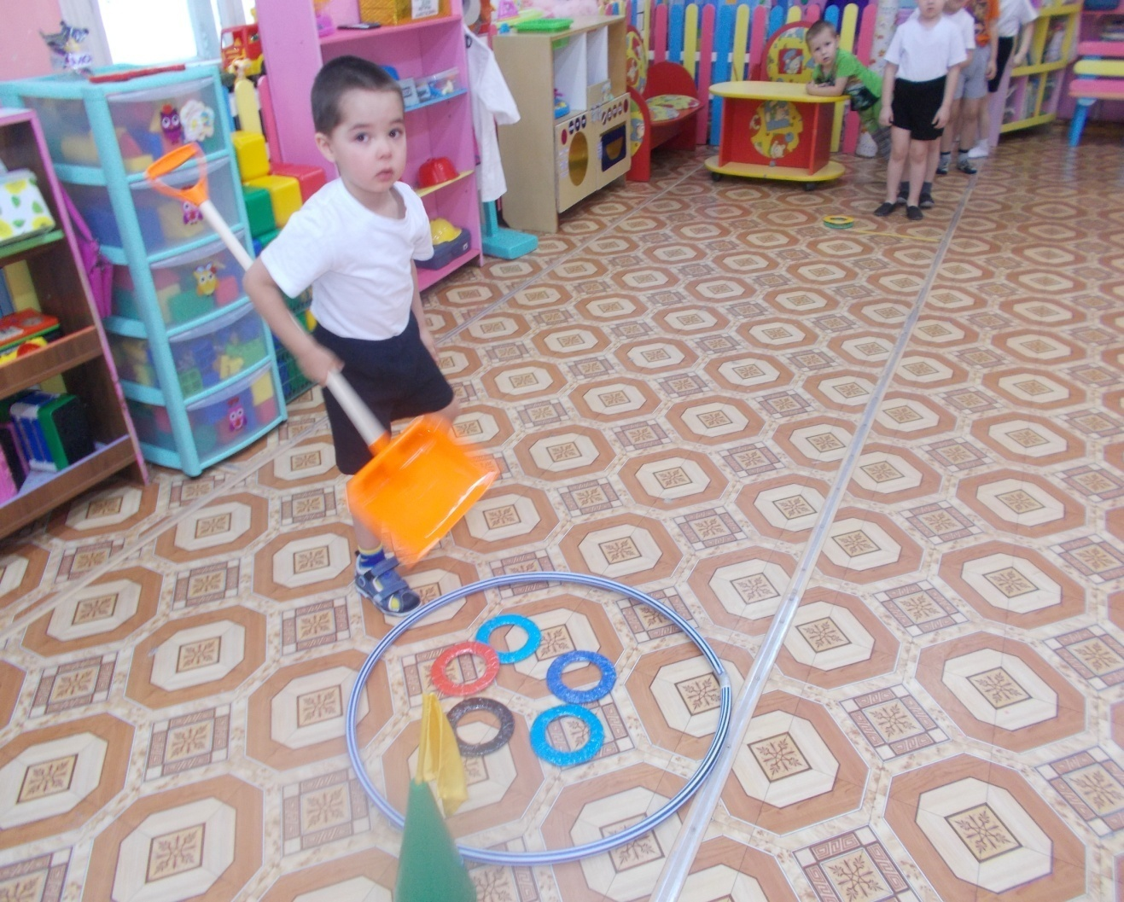
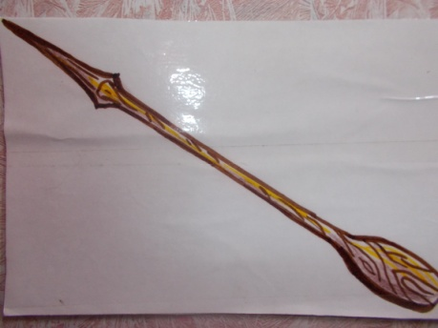
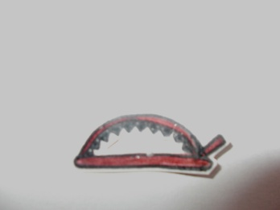
Катша:
-Кор ме вöлί локта тίян дорö, кыптίс сэтшöм ыджыд тöвныр, мый менö (петкöдлö) вот тадзи бергöдлыс. Меным зэв ёна сьöлöм вылö воыс.
Воспитатель:
-Вайö ми челядь апыштам сынöдсö да пöльыштам Катша вылад, петкöдлам, кутшöм ыджыд тöвныр ми вермам вöчны.
(челядь пöльтöны Катша вылö)
-Ми тίянкöд лэптίм вöр керка и öнί вермам мунны лэч туй кузя.
-Миянлы колö юксьыны кык команда вылö.
(челядь ас костас юксьöны)
Ӧнί ми кутам пуктавны налькъяс. Миянлы ковмас та вылö зыръяс (кой бедь) да дзоля асыкъяс (налькъяс).
(Воспитатель висьталö, мый сэтшöмыс –кой бедь да нальк).
(Челядь вермасьöны)
(Ворсöм помас Катша аттьöалö челядьöс)

Slide 8

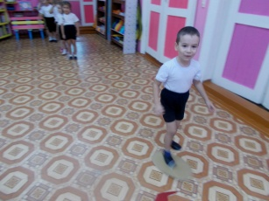
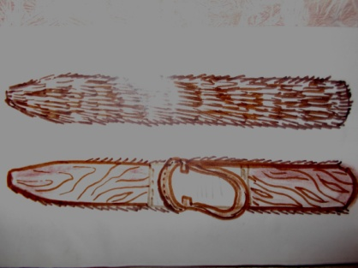
Катша:
-Медым кыйсьысь сюся вермiс мунны лым кузя, отсöг вылö лöсьöдлίсны лызь (пыдöсалöма кысöн).
Сίдз жö кыйсьысьлöн вöлίны снегоступъяс, кодöс пысалöм-пасьталöм бöрын, кыйсьысь эз вöйлы лым пиö.
(Воспитатель висьталίгмозыс петкöдлö челядьлы вöралысьлысь кöлуйсö)
Ми тίянкöд кутам ордйысьны, кодί сюсьджыка мунас снегоступъясöн.
(челядь ордйысьöны)
(Ворсöм помас Катша ошкö, аттьöалö челядьöс)

Slide 9

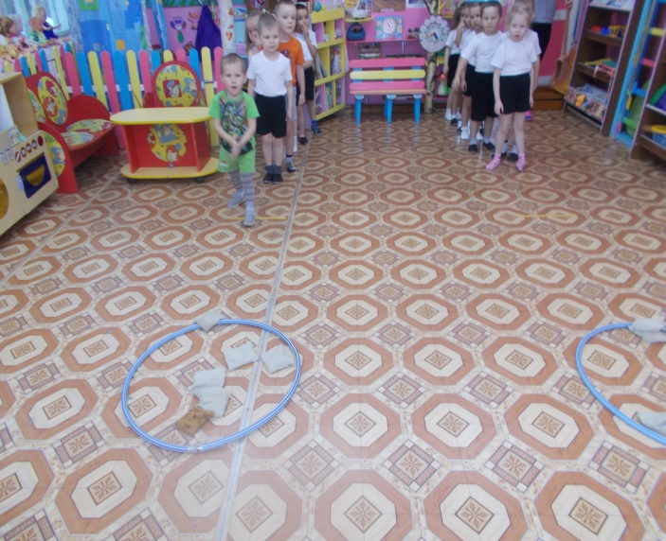
Катша:
Кыйсьысь морт вöлί инмалысь лыйсьысьöн.
-Ме кöсъя тöдны, эмöсь абу тίян шöрын инмалысь лыйсьысьяс.
(Челядь костын нуöдсьö «Инмалысь лыйсьысь» ворсöм.
Челядь юксьöны кык команда вылö да шыблалöны сепыс (мешочек) асыкö (в обруч).
(Ворсöм помас Катша ошкö,
аттьöалö челядьöс)
Катшка: (корö асдорас)
-Ме сэтшöм сьöлöмсянь видзöды, кыдз тί лыйсянныд, синмöй мыдзис. Вайöй шойччöдыштам синъяснымöс.
(челядькöд нуöдчö синъяс вылö упражнение)

Slide 10

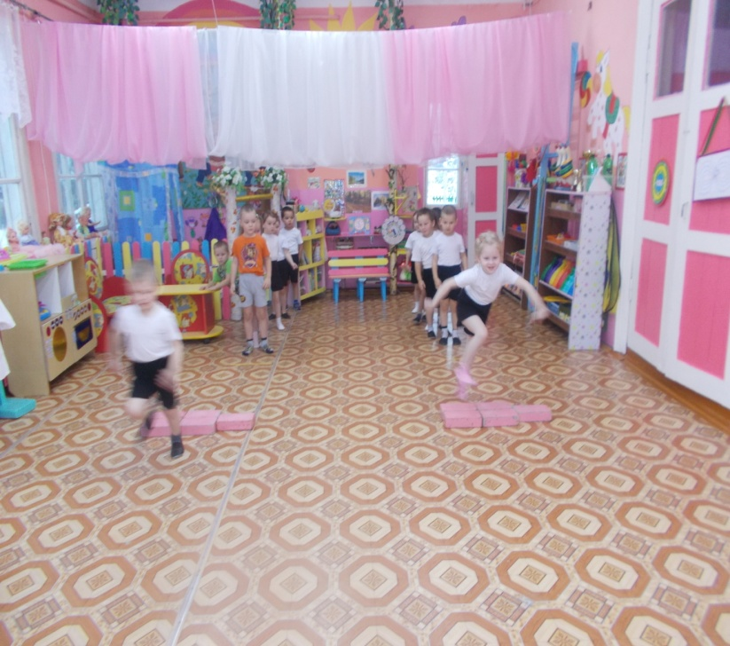
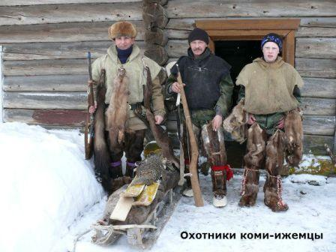
Катша:
(Катша петкöлö челядьлы серпас, кытöн серпасалöма норт)
-Мый тайö татшöмыс? Кодί висьталас?
(челядь кö пöдмасны, Катша висьталö ачыс)
-Кор кыйсьысь лэччö джуджыд гöраöд, кыйдöс тыра норт вермас кайны вöралысь вылö, и колö удитны сюся чеччыштны норт вомöныс, медым не сюрны норт улö.
-Ми тίянкöд кутам велöдчыны чеччавны норт вомöн.
(Нуöдсьö «Кодί сюсьджыка чеччыштас норт вомöн» ворсöм )
Челядь вермасьöны.
(Ворсöм помас Катша ошкö,
аттьöалö челядьöс)

Slide 11
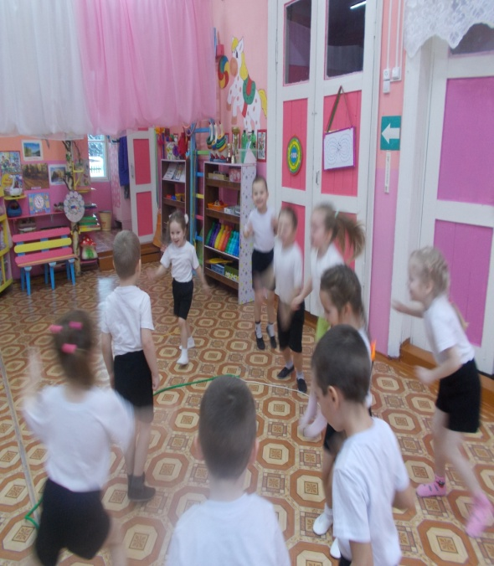

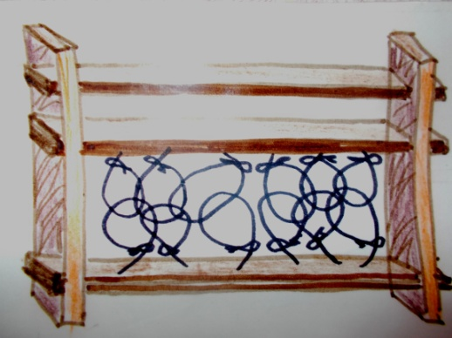
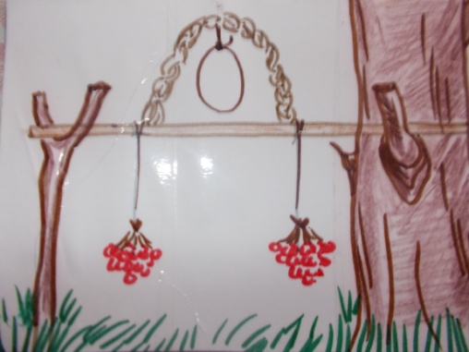
Катша:
-А тί тöданныд, мыйöн кыйсьысь кыялö вöрса лэбачьясöс?
(челядь вочавидзöны)
Воспитатель висьталö да петкöдлö серпас, кöнί серпасалöма – дзуг (силок для ловли птиц) да сьöла лэч(петля на рябчика))
-Ӧнί ми ворсам «Кыйсьысь да байдöгъяс» ворсöмысь.
-Тайö кöвйыс лоö дзугöн. Кыйсьысь сулалö дзуг шöрын, байдöгъяс дзуг саяс. Байдöгъяс чеччыштлöны дзуг пиас да бöр ортсыас. Кыйсьысьлы колö удитны кыйны кинас байдöгöс, кодί дзуг пытшкас. Байдöг оз кö удит петны дзуг саяс – лоö кыйöмöн.
(Ворсöм помас катша
ошкö челядьöс)

Slide 12

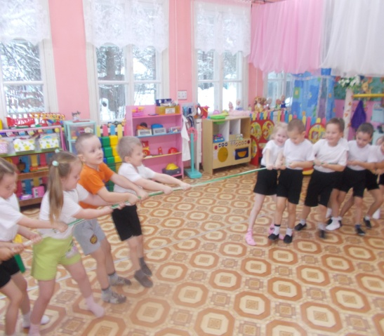
Катша:
-Сідз жö кыйсьысь мортлы колö вöлі лоны ёнöн. Вöрад верман пандасьны ён вöрса пемöсъяскöд: ошкöд, йöракöд, вöрса канькöд да мукöдъяскöд.
-Ме кöсъя тöдны, эмöсь абу тіян пиысь ён да збой челядь.
(Челядь вермасьöны. Кутчысьöны гезйö öтар-мöдар помсяньыс да кыскöны асланьысь быдöн)

Slide 13


Катша:
Ми öні шойччыштам ордйысьöмысь да ворсыштам.
- Ворсöмыс шусьö «Ичöтик пышкай».
Ичöтик пышкайлöн
Кынöмыс висьö.
Кöн вöлін, кöн ветлін
Ичöтик пышкай?.....
Ворсны позьö 4 арлыдсянь.
Ворсысьяс сувтöны кытшö,
бöрйöны «ичöтик пышкайöс».
Пышкай сувтö кытш шöрас да
заводитö ветлöдлыны челядь дорті,
а кытшын сулалысь челядь шуалöны
кывбурлысь кывъяс. Пышкай петкöдлö
кытöн сілöн висьö, а челяьдь – мöд пöв вöчöны.
(ПОЗЬö БЫДНОГЫС ВЕЖЛАВНЫ КЫВЪЯ, КЫТI ВИСЬö ПЫШКАЙЛöН: ЮРЫС, КОКЫС, КИЫС И С.В.).

Slide 14

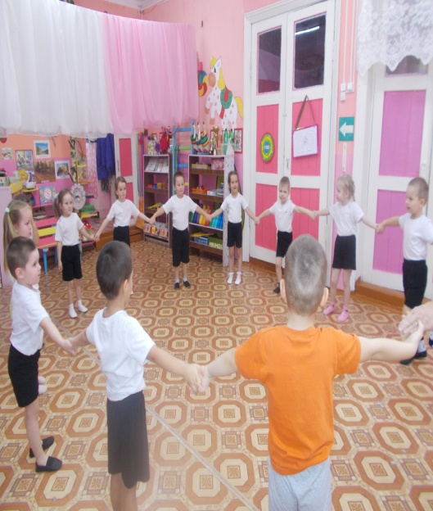
Катша
- Миян ворсöмъяс помасьöны. Чайта, тіянлы ставныдлы зэв ёна кажитчис.
Ставныд петкöдлінныд, кутшöм ті сюсьöсь, ёнöсь, винёвöсь, инмалысь лыйсьысьяс.
Тіянысь артмасны бур кыйсьысьяс.
Воспитатель:
Аттьö тінлы, катша. Челядь зэв унатор тöдмалісны. Ми сетам тіянлы козин, тайö пелысь розсö, чöсмасьöй.
- А челядьлы сюся ворсöмысь – кампет._

Slide 15

Аттьö видзöдöмсьыныд.

